Slide 1
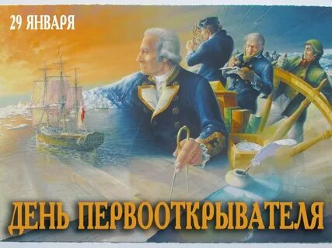
День первооткрывателя

Slide 2
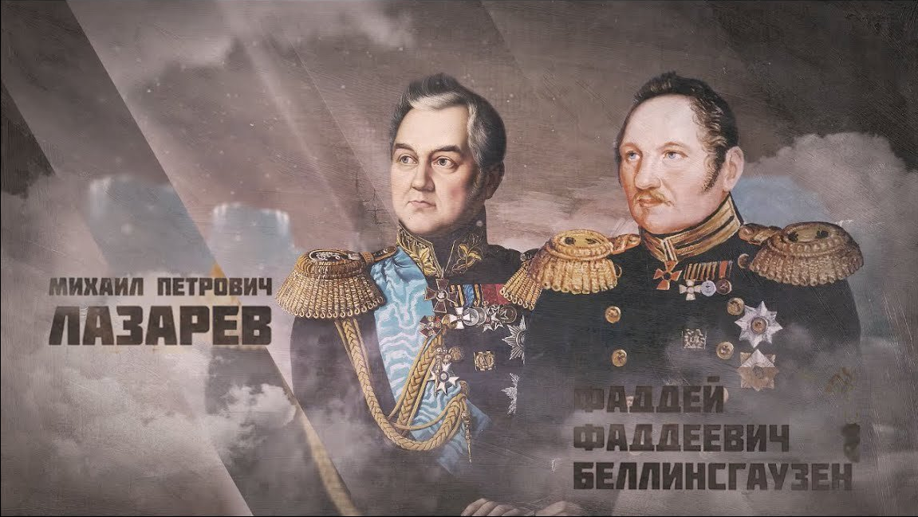
Ежегодно 29 января в России отмечают День Первооткрывателя. Дата праздника установлена в честь открытия Антарктиды, которое совершили русские моряки под командованием капитанов Ф.Ф. Беллинсгаузена и М.П. Лазарева в 1820 году.

Slide 3
Первооткрыватели-земляки
В 1754 г. верхотурский рудознатец Григорий Посников (Постников) нашел на берегах реки Колонги железную руду. Находку он продал верхотурскому купцу М. М. Походяшину, который построил первый в этих краях Петропавловский чугунолитейный завод. Из архивных документов известно, что Григорий Постников несколько лет работал приказчиком на Петропавловском заводе. После открытия богатого Турьинского месторождения медных руд завод переключился в основном на медеплавильное производство. Со временем Походяшин становится медным королем (им выплавлялась третья часть всей меди Урала) и одним из самых богатых людей в России. Из его меди чеканилась монета на Екатеринбургском монетном дворе.

Slide 4
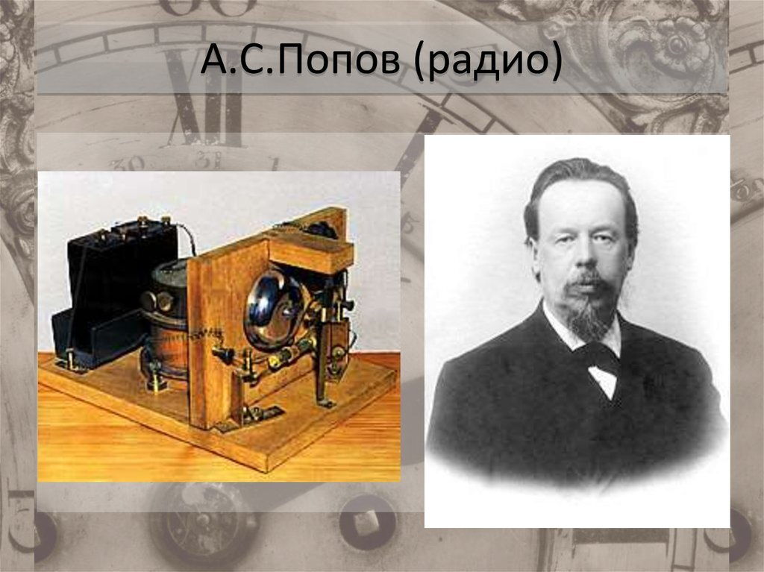
Александр Степанович Попов — русский физик и электротехник, первый российский радиотехник, основатель радиотехнической научной школы, профессор (1901), изобретатель в области радиосвязи, почётный инженер-электрик (1899), статский советник (1901).

Slide 5
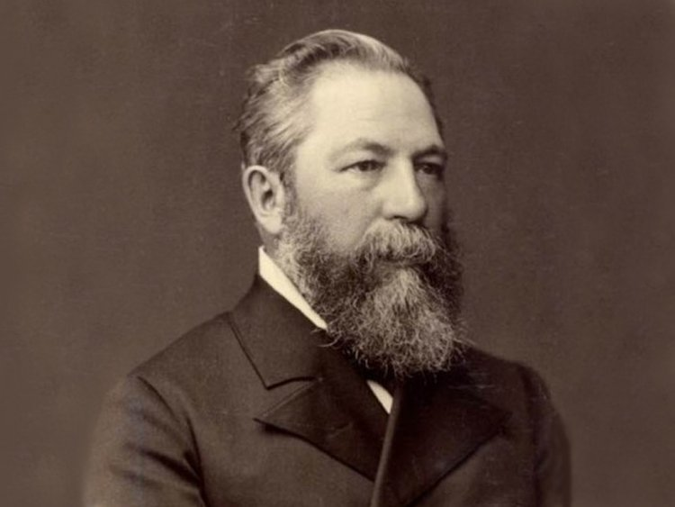
Н.А. Миславский был учеником Н.О. Ковалевского, декана медицинского университета и ректора Казанского университета. В лаборатории его учителя было сделано немало важных открытий. В течение четверти века Н.О. Ковалевский с большим успехом развивал фундаментальные исследования в области физиологии нервной системы, кровообращения, дыхания, биохимии крови и психофизиологии. После его кончины место заведующего лабораторией занял Н.А. Миславский. В это время лаборатория становится одной из крупнейших научно-исследовательских организаций в России. Среди ее сотрудников был выдающийся ученый В.М. Бехтерев. Особое внимание в лаборатории уделяли морфологии и физиологии вегетативной нервной системы как в экспериментальной, так и в преподавательской деятельности. Помимо этого, Н.А. Миславский консультировал работы, связанные с разработкой физиологических, психологических и психотехнических методов исследования, изучением проблем утомления на производстве.

Slide 6
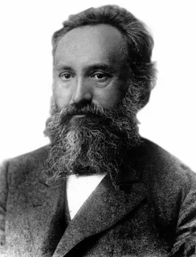
Фёдоров Евграф Степанович- кристаллограф, геометр, петрограф, минералог и геолог. Один из основоположников современной структурной кристаллографии. Академик РАН.
Автор работ по кристаллографии, геометрии, минералогии, геологии и петрографии, статей по философским вопросам и истории науки. Исследования Е. С. Фёдорова в области кристаллографии внесли вклад в развитие теории многогранников как самостоятельного раздела геометрии. Разрабатывал отдельные вопросы «новой геометрии», в которой вместо точки как основного элемента берутся круги, шары, векторы, плоскости и другие геометрические образы.
В 1885–1890 гг. выполнил серию работ по структуре и симметрии кристаллов.
Разработал классификацию и номенклатуру горных пород. Предложил способ графического изображения химического состава пород и сложных минералов с помощью «фёдоровского химического тетраэдра». Установил новые минеральные виды и горные породы. Выдвинул идею последовательного выделения минералов из магмы с отсортировкой по удельному весу.

Slide 7
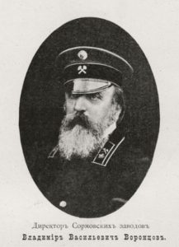
Владимир Васильевич Воронцов – талантливый горный инженер. Осенью 1896 года Воронцов был назначен главноуправляющим Богословским горным округом. Он серьезно взялся за горнорудное дело и его сырьевую базу. В 1896–97 годах были обнаружены выходы авгито-гранатовых пород в окрестностях Валенторского озера (сейчас здесь ведет успешную деятельность ЗАО «Урал-Полиметалл», эксплуатируя Валенторское медно-колчеданное месторождение); признаны благонадежными Колонгинское и Покровское месторождения железных руд; открыто Воронцовское железорудное месторождение; прослежена значительная протяженность пласта на Волчанском угольном месторождении; открыто несколько менее значительных месторождений.

Slide 8
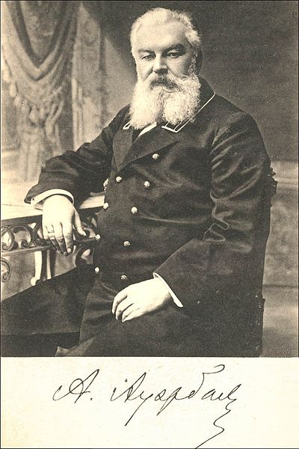
Александр Андреевич Ауэрбах — русский горный инженер, промышленник, создатель и организатор производств, учёный.
В 1884 году основал Турьинское горное училище в Турьинских рудниках.
В 1881—1896 годах управлял Богословским горным округом. Развил и усовершенствовал медеплавильное производство в округе.
На берегу реки Каквы построил новый Надеждинский металлургический завод. По его инициативе в округе организовано производство серной кислоты, фосфора, хромпика, бочек, огнеупорного кирпича,построены стекольный и цементный заводы, электролитная фабрика и механические мастерские.
Ауэрбах написал несколько монографических описаний минералов, — напечатанных в Горном журнале.
Заслуга Ауэрбаха на научном поприще состоит в том, что он первый в России к исследованию минералов применил микроскопический метод, тогда ещё новый даже за границей.
Он развил ртутное производство, до него в России неизвестное, основал первый в России ртутный завод.

Slide 9
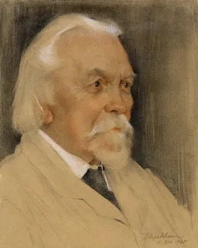
Александр Петрович Карпинский (1847–1936) – ученый-геолог, палеонтолог, горный инженер, один из основателей русской геологической школы, первый выборный президент Российской академии наук, старейший (по дате рождения) из погребенных на Красной площади. Еще при жизни носил почетный титул «Отца русской геологии». Автор более 400 научных трудов. Впервые описал ископаемую рыбу геликоприон. Создал общую классификацию осадочных образований земной коры, принятую во всем мире. Составил сводные геологические карты Урала и Европейской части СССР, которые помогли в изучении теории колебательных движений земной коры и вывели Россию в ряд передовых стран по работе геологической службы. Первый среди русских ученых использовал микроскоп в изучении состава и происхождения горных пород. В 1946 году Академия наук СССР учредила премию и золотую медаль имени А. П. Карпинского, присуждаемые за выдающиеся работы в области геологии. В выставке представлены фотографии из коллекции Геологического института Российской академии наук.

